Slide 1

Игра «Dodging-rocks»
Авторы Фомин никита & Романов семен

Slide 2
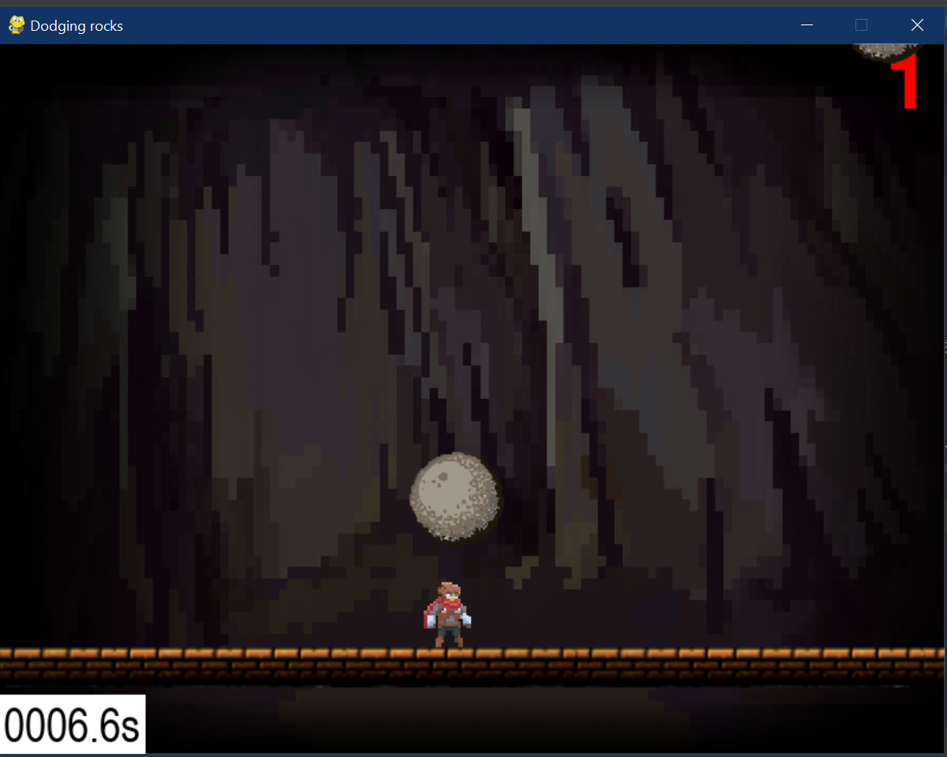
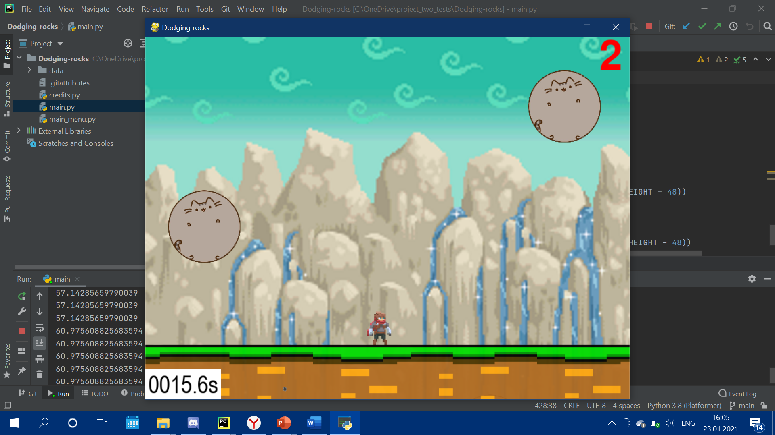
Первый и второй уровень

Slide 3


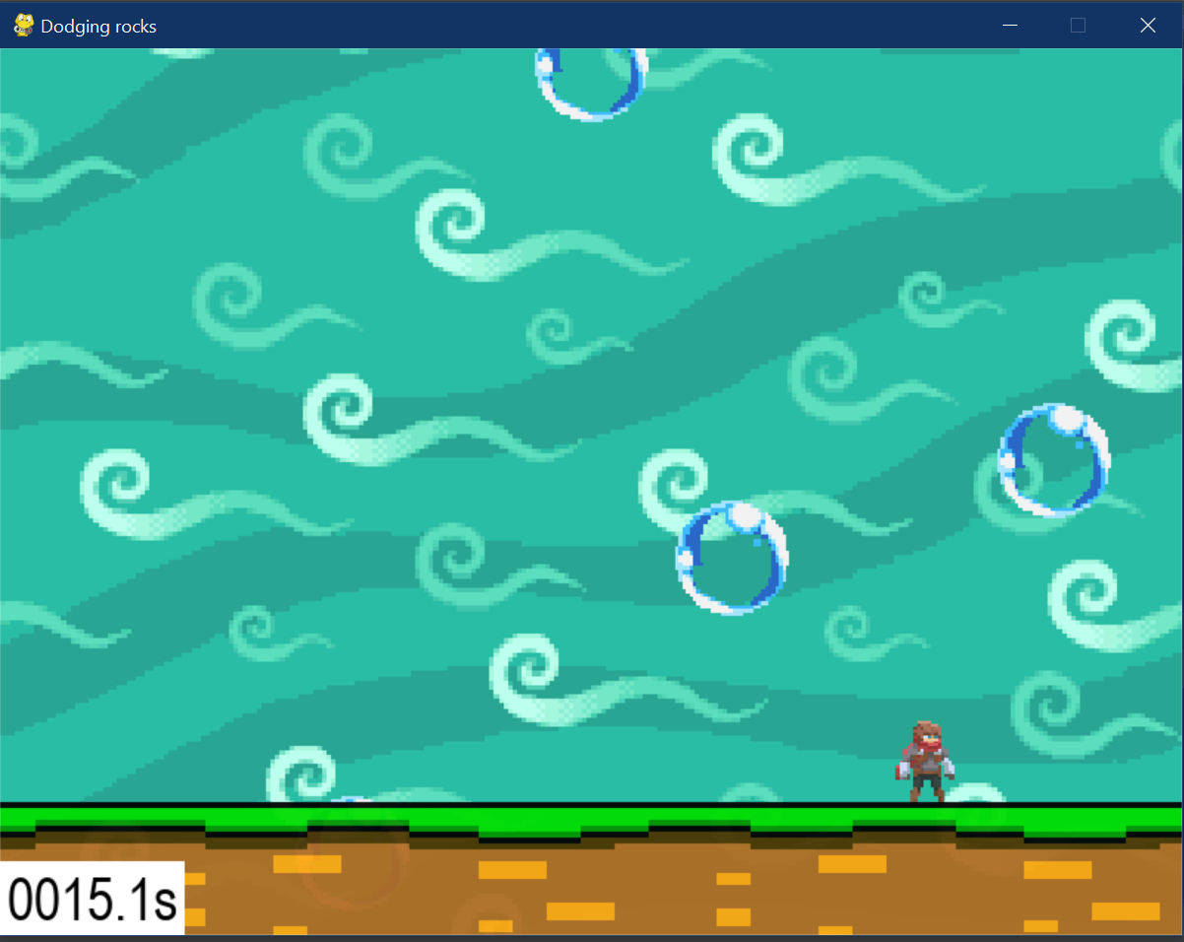

Объекты «rocks»
Третий уровень

Slide 4
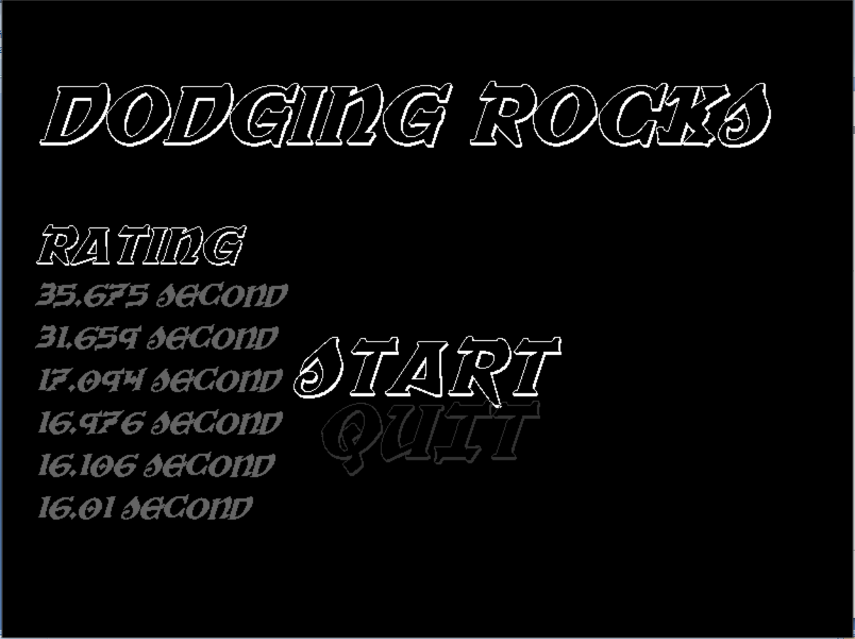
рейтинг

Slide 5
текст
Просто текст…

Slide 6
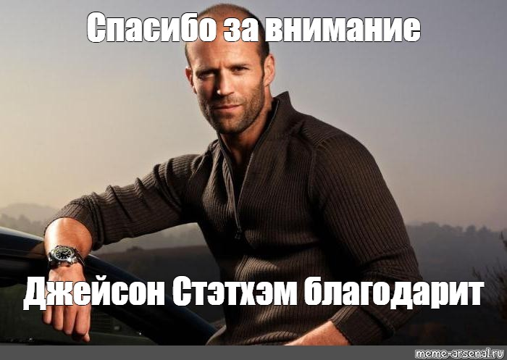
Спасибо за внимание.

